Slide 1
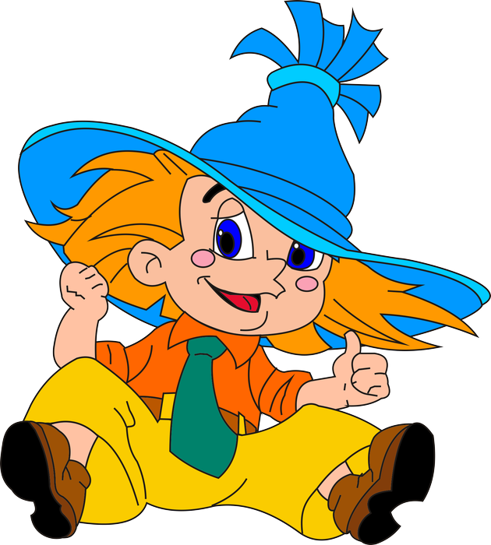
Думаем с Незнайкой
Тренажёр
Рудакова Л.В., учитель начальных классов
Новотроицкой ОШ І-ІІІ ступеней № 4
Волновахского района Донецкой области

Slide 2
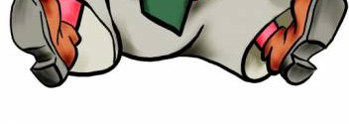
Найди все числа, которые больше 4
Ответив правильно, ты получишь порадуешь Незнайку!
Неверно!
Подумай!
Что-то не так!
6
8
2
0
5
9
4

Slide 3
Найди все числа, которые больше 4
Ответив правильно, ты получишь порадуешь Незнайку!
6
8
2
0
5
9
4

Slide 4
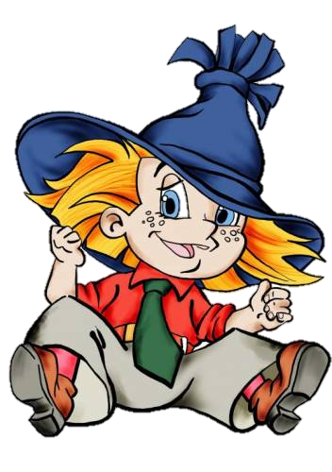
Интернет-ресурсы
Незнайка http://love-multik.ru/up/info/imag/neznaika_1.jpg
Незнайка 2 http://www.stihi.ru/photos/lenakater69.jpg

